Slide 1
МУНИЦИПАЛЬНОЕ БЮДЖЕТНОЕ ОБЩЕОБРАЗОВАТЕЛЬНОЕ УЧРЕЖДЕНИЕ «Средняя общеобразовательная школа № 5» г.о. Прохладный, КБР Сообщение Организация социально-значимой деятельности учащихся школы. Развитие волонтёрства в ученической среде. Подготовила: Франк Е. А., классный руководитель 6 «Б» класса 13.02.2014 год

Slide 2
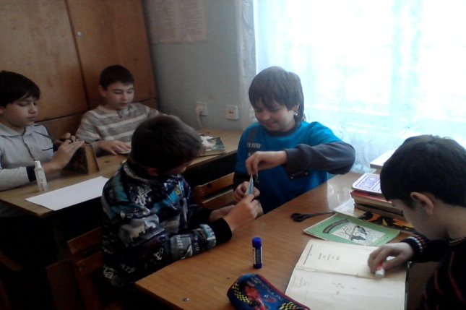
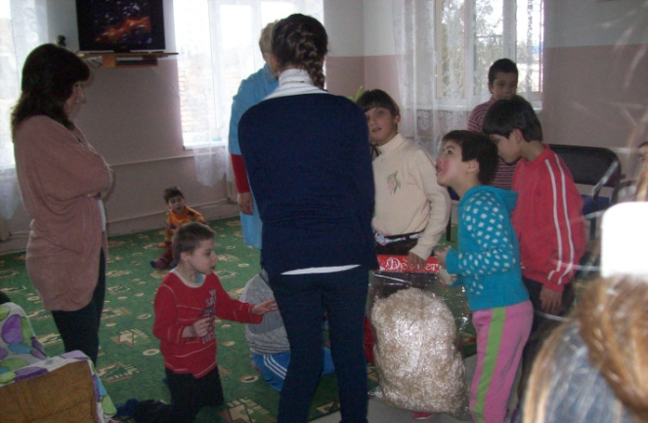
“ Тот, кто ничего не делает для других, ничего не делает для себя “ И.В.Гёте

Slide 3
Термин «волонтер» - в переводе с французского означает «доброволец». Волонтеры – люди, делающие что-либо по своей воле, а не по принуждению. Они могут действовать либо неформально в государственных или частных организациях, либо являться членами добровольческих организаций. Волонтерские или добровольческие организации - это свободные союзы людей, объединенных каким-либо общим специальным интересом. Их деятельность связана, как правило, с благотворительностью, милосердием.

Slide 4
В ходе организации волонтерской деятельности в организациях образования преследуется достижение следующих педагогических задач:
воспитание у обучающихся активной гражданской позиции, формирование лидерских и нравственно-этических качеств, чувства патриотизма и др.;
вовлечение обучающихся в проекты, связанные с оказанием социально-психологической и социально-педагогической поддержки различным группам населения;
поддержка инициатив обучающихся в реализации программ профилактической и информационно-пропагандистской направленности.

Slide 5
Сама волонтерская деятельность должна основываться на:
принципах добровольности;
законности;
самоуправления;
непрерывности и систематичности;
свободы определения внутренней структуры форм и методов работы;
осознания участниками волонтерского движения личностной и социальной значимости их деятельности;
ответственного отношения к деятельности.

Slide 6
Волонтерская деятельность в организациях образования может реализовываться в различных формах: акции, проекты, программы и т.д., которые могут носить как краткосрочный, так и долгосрочный характер.
Для осуществления волонтерского движения в учреждении образования могут формироваться волонтерские отряды (группы) и создаваться органы самоуправления (школьные советы волонтеров).

Slide 7
Процесс формирования и организации деятельности волонтерского объединения состоит из следующих основных этапов:
1 этап. Введение в волонтерскую деятельность (тематические уроки добра (классные часы), знакомство с понятиями «добро», «доброта», «добродетель», «волонтерская деятельность», коммуникативные площадки о роли личности в обществе и пр.). Формы введения зависят от возрастной категории детей и молодежи, их потребностей и мировосприятия.

Slide 8
2 этап. Выявление инициативной группы, желающей принять участие в работе объединения. Путем различных педагогических и психологических методов исследования мнения общественности (опрос, тестирование, анкетирование и пр.) с учетом ценностных ориентаций выявляется группа (это могут быть не все учащиеся класса) заинтересовавшихся идеей добровольного служения обществу. Проведение внутри объединения психологических (может быть, ролевых) игр определяется руководитель объединения. Кроме того, в дополнение к коллективной творческой деятельности особую важность имеет проведение специального курса игр и тренингов на построение команды.

Slide 9
3 этап. Разработка имиджа и стиля объединения (символика, атрибутика, форма, основы корпоративной культуры). Данный блок предполагает разработку визитной карты объединения, логотипа (символа, эмблемы), отличительного знака, девиза (слогана), флага, формы, свода правил и принципов (устава), Web-страницы и пр.), а также эскиза дневника волонтера. Крайне важно в целях пропаганды и формирование положительного узнаваемого имиджа использование разработанных материалов в работе объединения.

Slide 10
4 этап. Определение целей и потребностей членов объединения, направлений деятельности, системы поощрения. Область применения усилий волонтеров может быть выявлена исходя из потребностей администрации образовательного учреждения, микрорайона образовательного учреждения, сельского (городского) населенного пункта.

Slide 11
Сегодня в добровольческую работу вовлечено всего 5% в России. Однако, исследования показали, что более 40% людей готовы более активно участвовать в общественно полезной работе.

